Slide 1

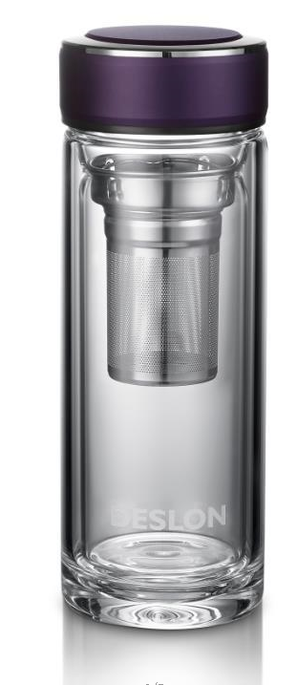
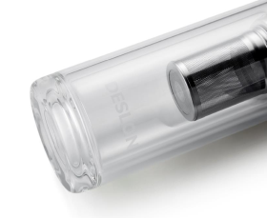
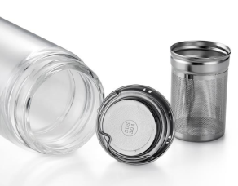
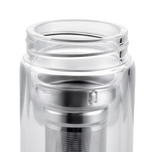
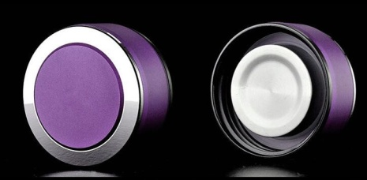
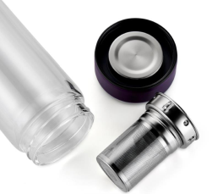
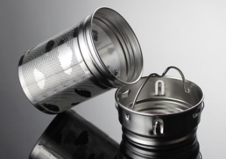
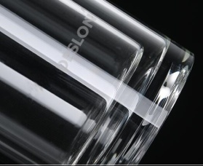
｜德世朗杯壶—品尚系列｜产品介绍
DMYB-300
茗缘玻璃杯 紫色
产品容量：300ml
杯口内径：5.9cm
杯体材质：高硼硅玻璃（食品接触用）
塑料件：pp（食品接触用）
密封圈：硅胶（食品接触用）
--------------------------------------------------------
零 售 价：206.00元
批 发 价：51.00元
（有样品，暂接受定制，1000起订。）
--------------------------------------------------------
产品特点：
1.杯盖内盖采用304不锈钢材质设计，更安全卫生，经
久耐用；
2.杯身采用双层高硼硅玻璃设计，具有良好的隔热效果；
3.加长滤网采用304不锈钢，可以轻松过滤茶叶，倒水更流畅，
使用更方便；
4.杯底为水晶加厚底，烧制而成，持久耐用；
5.加工精致，手感圆润舒适，玻璃光泽透亮，经久不褪。

